Slide 1
app市场生存模式挖掘

Slide 2
大纲
动机
背景
创新点
模型建立
实验
总结

Slide 3
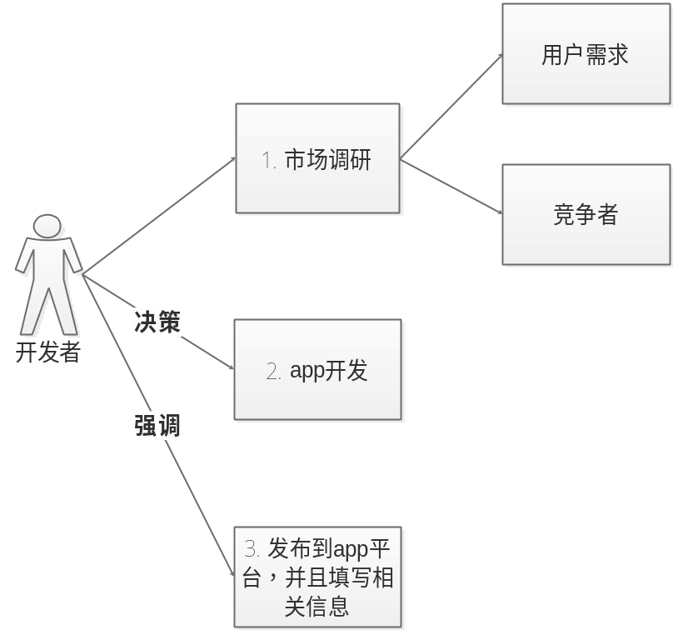
动机
截止到2017年3月，Google Play 上有app 将近2800,000 个。^{1.}
问题：如何利用开发者的智慧（对于市场认知），了解市场规律，进而指导开发者？
图：开发app基本流程。（app商店可看作各种决策后的结果）
1.数据来源：https://www.statista.com/statistics/266210/number-of-available-applications-in-the-google-play-store/

Slide 4
大纲
动机
背景
创新点
模型建立
实验
总结

Slide 5
背景
相关工作
平台角度（Holzer et al.(2011)）
    Google Play & Apple App Store 等
    平台趋势 ， 开发者
开发者角度 ，app生态系统 (Wang et al.(2017))
    开发者 & app
    开发者分类
    激进开发者（app数量>50）
    开发者隐私行为
特征生命周期 (Sarro et al.(2015))
相似app存在竞争（Yin et al.(2013)）

Slide 6
背景
Holzer, A., & Ondrus, J. (2011). Mobile application market: A developer’s perspective. Telematics and informatics, 28(1), 22-31.
Yin, P., Luo, P., Lee, W. C., & Wang, M. (2013, February). App recommendation: a contest between satisfaction and temptation. In Proceedings of the sixth ACM international conference on Web search and data mining (pp. 395-404). ACM.
Sarro, F., et al. (2015). Feature lifecycles as they spread, migrate, remain, and die in App Stores. 2015 IEEE 23rd International Requirements Engineering Conference (RE).
Wang, H., Liu, Z., Guo, Y., Chen, X., Zhang, M., Xu, G., & Hong, J. (2017, April). An Explorative Study of the Mobile App Ecosystem from App Developers' Perspective. In Proceedings of the 26th International Conference on World Wide Web (pp. 163-172). International World Wide Web Conferences Steering Committee.

Slide 7
贡献
1.市场角度，建模
开发者
app
市场环境
    用户需求
    竞争情况
2.验证模型有效性，发现市场规律。

Slide 8
大纲
动机
背景
创新点
模型建立
实验
总结

Slide 9
模型建立
1.依据（前提 及 假设）：
app描述信息 特点
反映高层次功能
相对稳定性
反映开发者对于app的强调

Slide 10
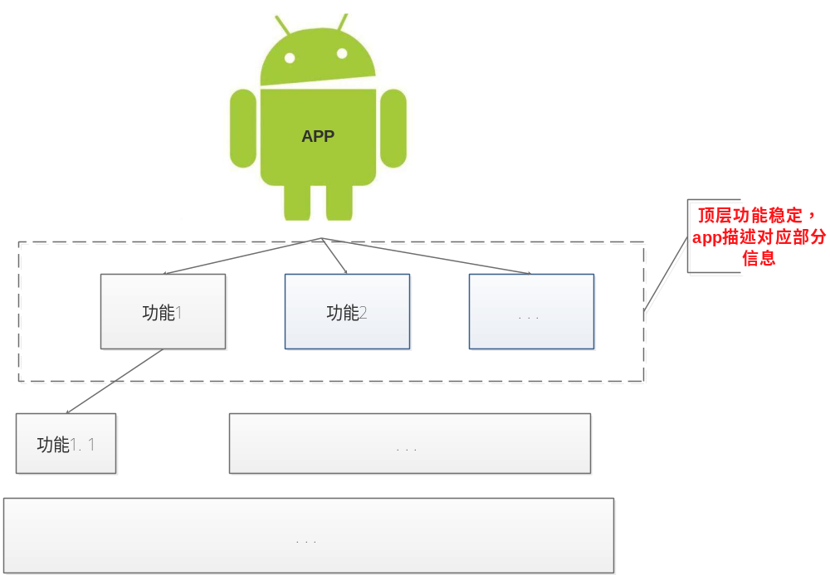
模型建立 - 依据
反映高层次功能（更能反映企业整体市场定位）
相对稳定性（一段时间内变动少）
理由1：
（功能角度）
理由2：（市场定位角度）
描述信息面向用户。
其市场定位稳定，则描述部分稳定。

Slide 11
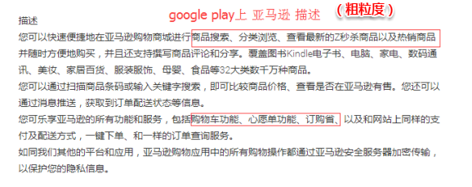
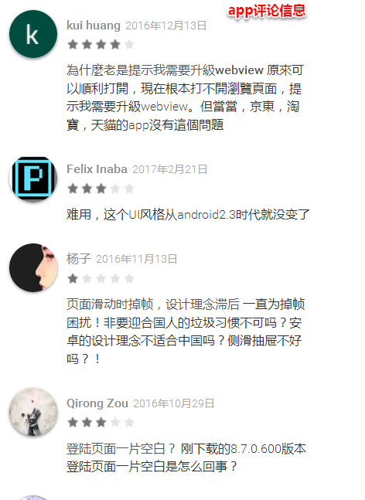
模型建立 - 依据
反映高层次功能（举例）
参考网页：https://play.google.com/store/apps/details?id=cn.amazon.mShop.android

Slide 12
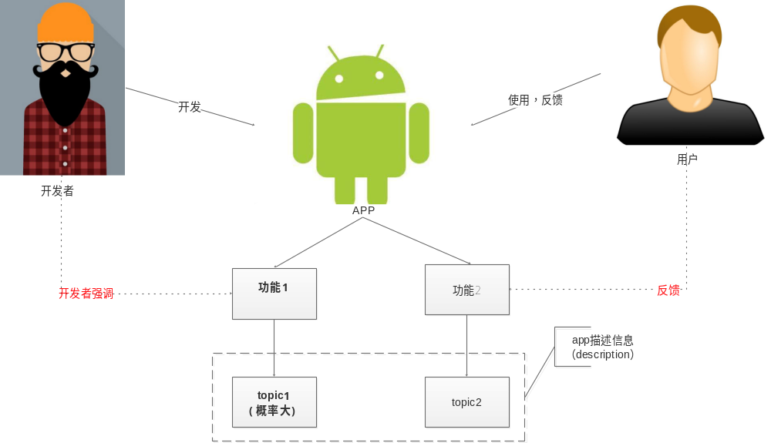
模型建立 - app

Slide 13
模型建立 - app
P(topic | app) : 开发者重视（强调）程度。
popularity(app) : 表示app整体得到的用户反馈。
假设：
开发者强调的产品特色，往往是吸引用户的主要原因。
假设理由：
开发者若不强调产品功能，目标用户不能轻易找到该应用。（造成effect低）
开发者若强调不存在产品功能，吸引用户后，用户发现受欺骗，进行负面反馈，进而造成效果低。
所以，认为开发者会强调产品特色。

Slide 14
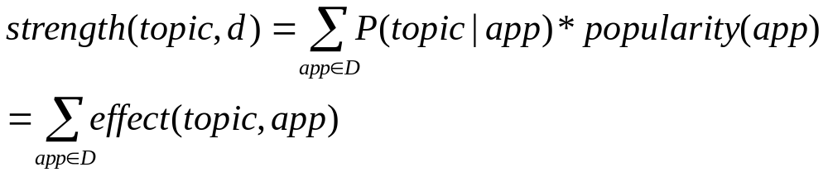
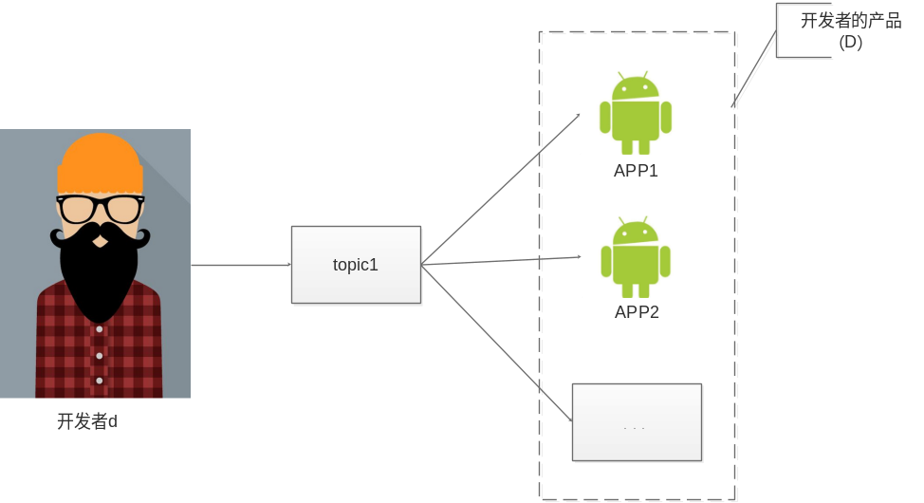
模型建立 - developer
developer 实力(strength)：
开发者d 在某个 topic 下的实力量化为:
符号说明：
P (topic|app) 表示 app 下topic 的概率。
d 表示开发者d。
D 表示开发者d 开发的产品app集合。

Slide 15
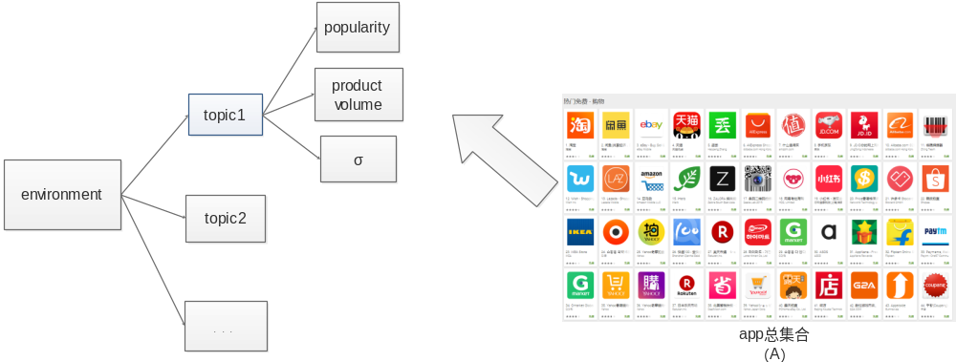
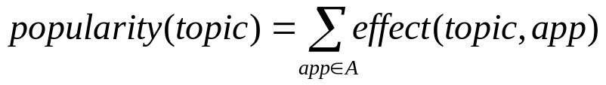
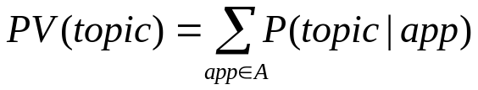
模型建立 - app market environment
这里简称 environment ，三元组形式刻画。
环境部分考虑 2部分 内容： 用户需求反映， 竞争情况
符号说明：
A 表示我们研究App的总集合（比如说，shopping类 app）。
popularity(topic) 表示在整个A市场环境中，topic的流行度。
PV(product volume)表示在整个A市场环境中，topic下的加权产品量。

Slide 16
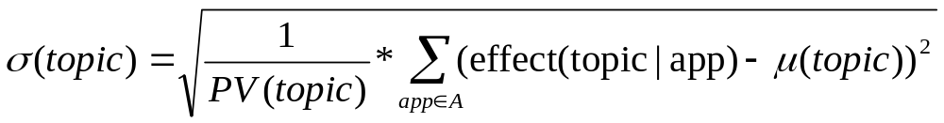
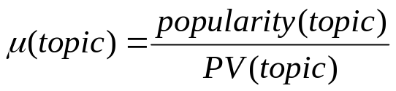
模型建立 - app市场环境
说明：
σ (topic) 表示在topic下，app流行度离散程度，反映app受欢迎分布的结构。
μ(topic) 表示在此topic下app的平均水平。

Slide 17
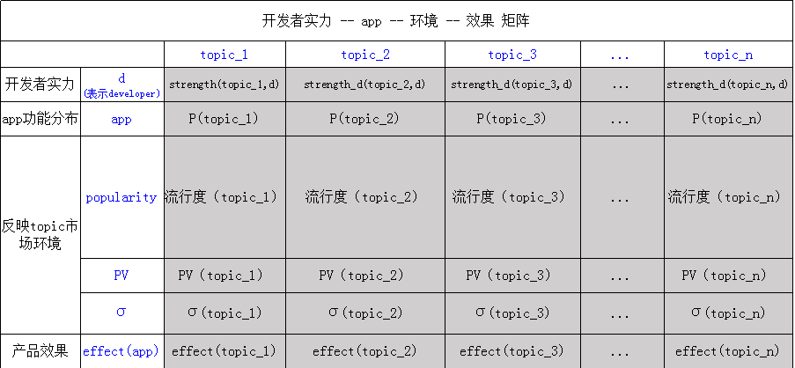
简单模型建立 -- 总结
矩阵（灰色部分）刻画了app的开发者，app ，环境。
含义：拥有一定实力的开发者 ，在 一定环境下 ，开发的app 取得了一定效果。

Slide 18
大纲
动机
背景
创新点
模型建立
实验
总结

Slide 19
实验
数据:
2014年10月 google play 上的英文19个类别的app信息，共84173条app信息。
app主要信息：app名称，开发者，app描述，下载量，评分数等。
问题：
1.【开发者，app】实力（strength）有何特点？
2.【市场环境】topic流行度，产品量，流行度标准差各有何特点？有何关联关系？分布有何规律？
3.【综合】一个产品效果与其开发者，以及市场环境有何关联关系？

Slide 20
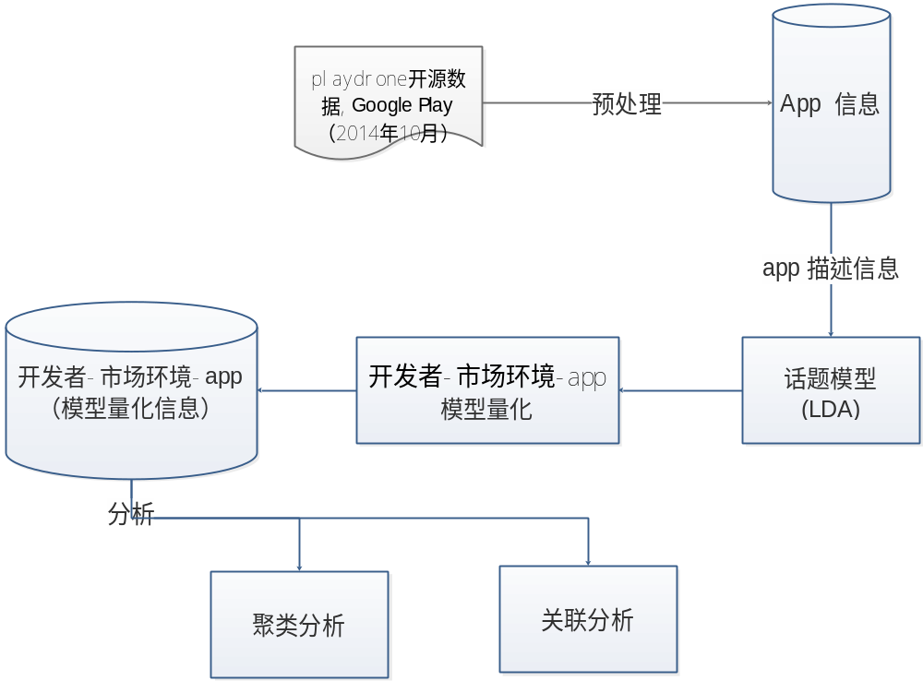
实验
图：整体实验流程

Slide 21
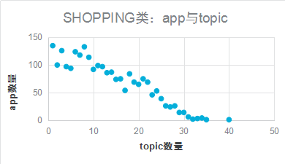
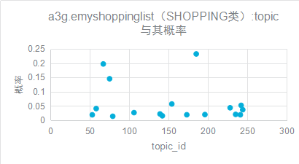
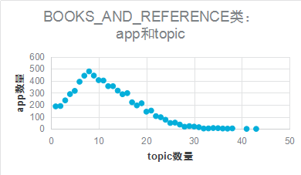
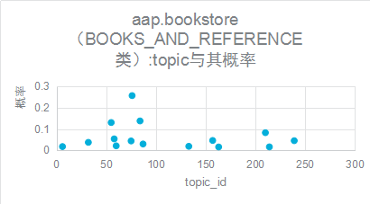
实验 - 开发者
问题1：【app】
app一般只涉及较少的topic。（共划分250个topic）
同一个app,app描述对于app有所强调。

Slide 22
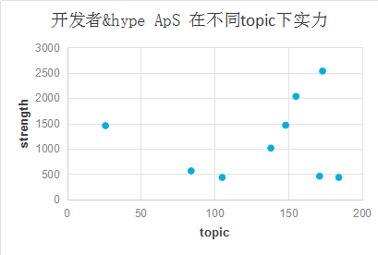
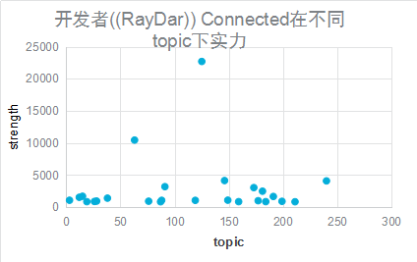
实验 - 开发者
问题1：【开发者】
topic 代表一定的功能。
同一开发者，对于不同的topic有不同的熟练程度。
不同开发者，涉足的功能、功能数量都有差别。
开发者&hype ApS：为客户提供服装零售实体店信息，积分。(最擅长topic中有：nearest)
开发者((RayDar)) Connected ：提供方便用户的购物清单。（最擅长topic中有 : list,item,grocer）

Slide 23
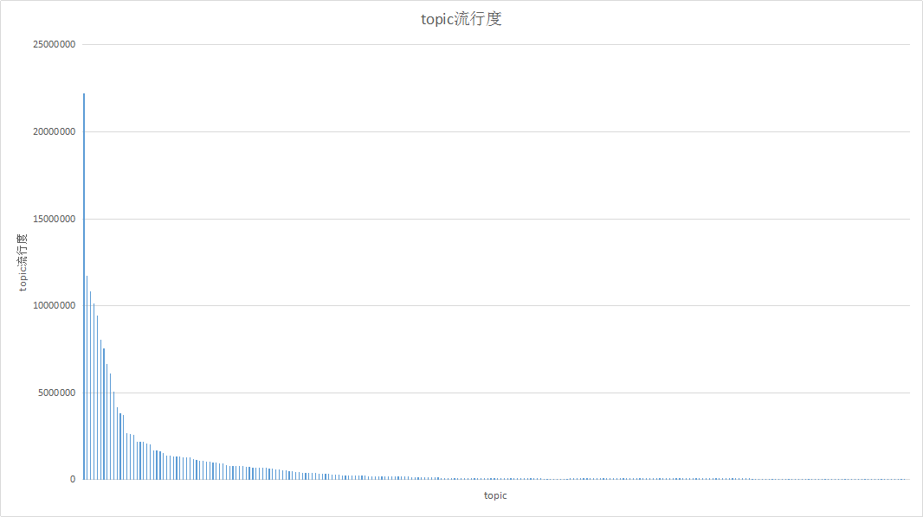
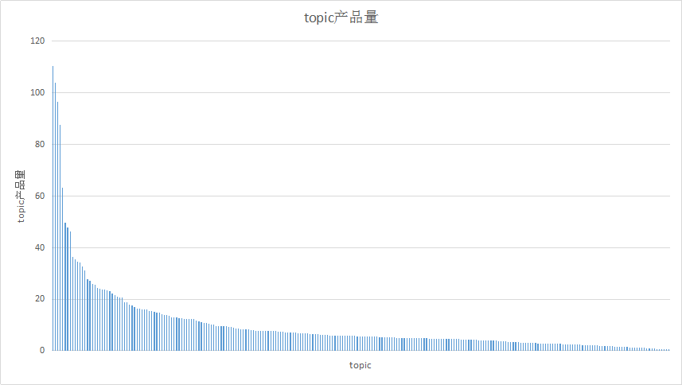
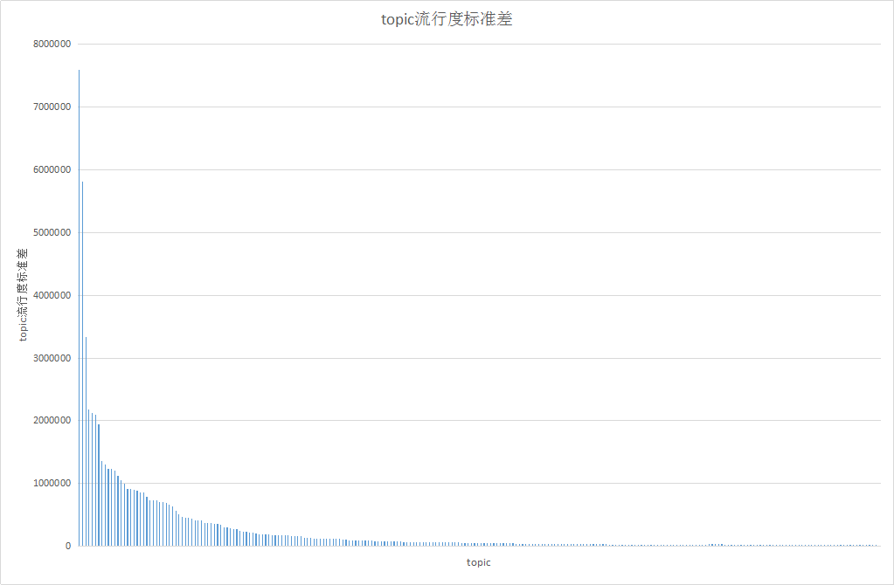
实验 - 市场环境
问题2：【市场环境】
从不同的维度进行排序。（长尾）
解释：
长尾意味着，差异化，多样性的小批量生产。

Slide 24
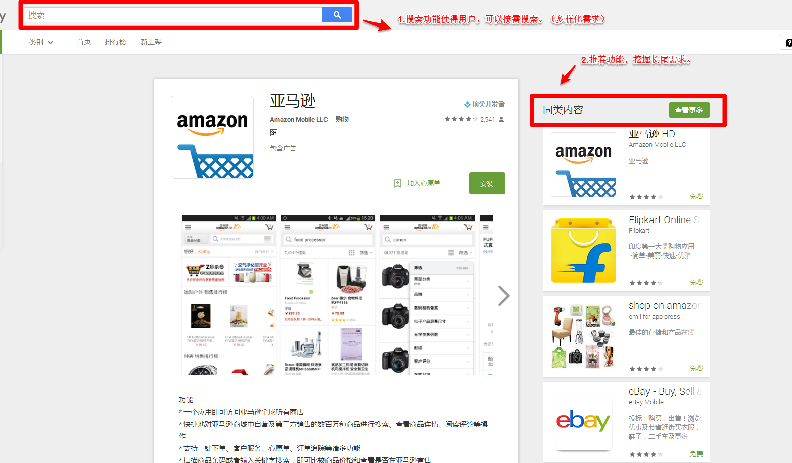
实验 - 市场环境
文化中供需瓶颈消失，所有产品都能被人们所获得的时候，长尾就自然发生了。 —— 《长尾理论》（克里斯.安德森）
图：google play商品页面

Slide 25
实验 - 市场环境（相关系数）
说明：
流行，吸引开发者。
某功能下，app数量与app流行度离散程度关系不大。
某功能下， 某个topic下，app平均流行度越高，app之间的差距越大。
（理解：越发达，贫富差距越大）
app_category | POP_PV | POP_PSD | PV_PSD | MEAN_PSD
BOOKS_AND_REFERENCE | 0.894734119 | 0.38591113 | 0.194193733 | 0.975952302
BUSINESS | 0.50968785 | 0.769770285 | 0.032682495 | 0.997363379
COMICS | 0.193396758 | 0.945259239 | -0.021107753 | 0.999692202
COMMUNICATION | 0.790412203 | 0.417007708 | 0.063047411 | 0.993175694
EDUCATION | 0.852423413 | 0.219142278 | 0.021127534 | 0.996713726
ENTERTAINMENT | 0.947547733 | 0.306884341 | 0.150488058 | 0.980128215
FINANCE | 0.719098822 | 0.399642751 | -0.027480081 | 0.964274747
GAME_ACTION | 0.908879574 | 0.323939606 | 0.042779531 | 0.986546958
GAME_ADVENTURE | 0.297605466 | 0.873816007 | 0.056043195 | 0.950952762
GAME_ARCADE | 0.92886916 | 0.235087551 | 0.048977058 | 0.992976598
GAME_BOARD | 0.274958932 | 0.906185009 | 0.033660725 | 0.968315361
GAME_CARD | 0.781903181 | 0. 343935534 | -0.02014721 | 0.984744945
GAME_CASINO | 0.862540298 | 0.490615043 | 0.002029452 | 0.998866943
GAME_CASUAL | 0.830086174 | 0.330234374 | -0.004968467 | 0.984824934
GAME_EDUCATIONAL | 0.689182465 | 0.458004509 | 0.0317079 | 0.941870535
GAME_FAMILY | 0.594074033 | 0.67507193 | 0.049898705 | 0.970743407
表 2：不同类别下，市场环境部分指标的相关系数。A_B表示A和B之间的Pearson相关系数。Pop表示popularity(topic)；PV表示PV(topic)；MEAN表示μ(topic)，由popularity(topic)除以PV(topic)得到；PSD表示 PSD(topic)，具体定义见模型章节。

Slide 26
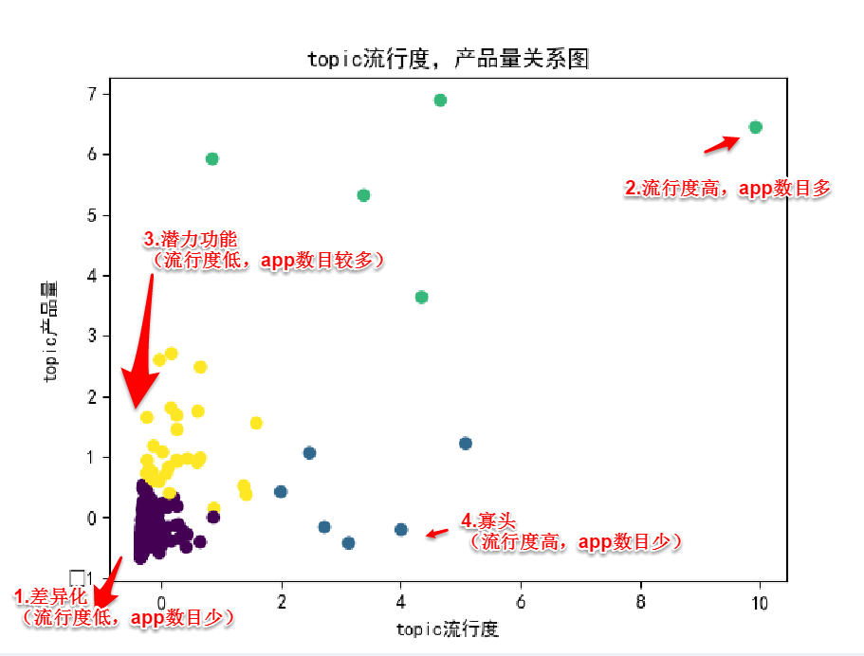
实验 - 市场环境
图：SHOPPING类下话题分布状况。使用kmeans聚成4类。（每个点代表一个topic）

Slide 27
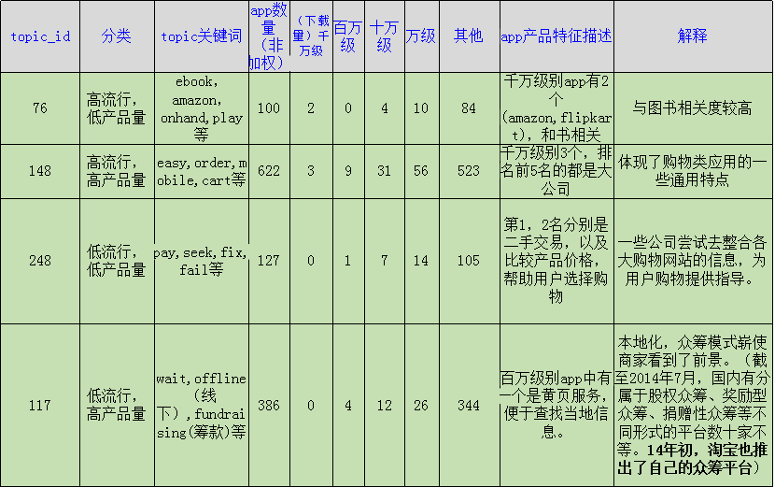
实验 - 市场环境
表：选取SHOPPING聚类结果中，有代表性的topic，进行调查。

Slide 28
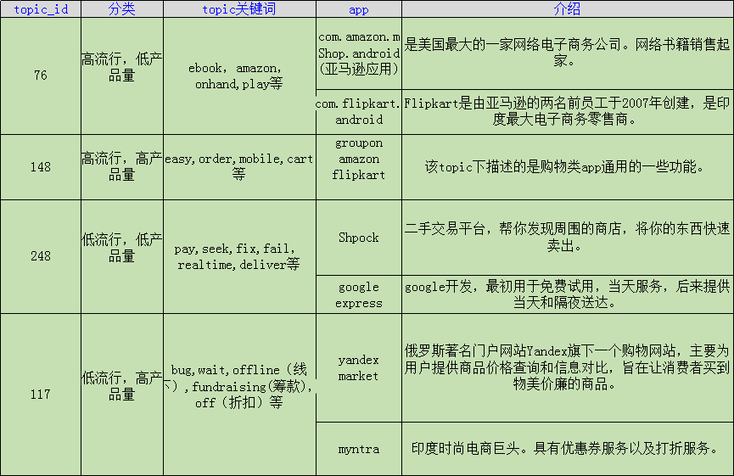
实验 - 市场环境
表：针对SHOPPING类，调查topic中,下载量前几名的app。

Slide 29
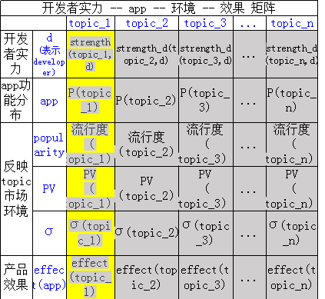
实验 - 综合
developer实力 ， 开发的app , 市场环境 ， --> 效果
对数据标准化(针对下面每个变量)后，进行多元线性回归。
表：将矩阵按列（topic）切分，进行线性回归。

Slide 30
实验 - 综合
【 针对SHOPPING类 】多元线性回归结果（topic粒度）：
effect = -6.47419202545e-17+ (8.22602685e-01)*developer + (7.48259897e-03)*popularity - (1.04638887e-04 )*PV + (1.11685665e-02)*σ
残差： 9371.42449618
解释：
效果与开发者 实力成正比。
  含义：开发者在此功能上强，有助于app的效果的发挥。（符合常规认识）
  意义：开发者招聘 ，合适的人选有助于产品市场效果提升。
效果与 产品量 成反比， 标准差成正比。
  含义：在此功能上，竞争越激烈（app越多，标准差越小），越不易产生效果
  解释：当同业竞争者的数量较多，并且其规模与实力大致接近时，意味着市场竞争相当激烈^{[1]}。
效果与 流行度 成正比。
  含义：在此功能上，流行度越大，潜在的需求可能越大。
[1]陈幼其.现代企业战略管理.华东师范大学出版社,1996年07月第1版.

Slide 31
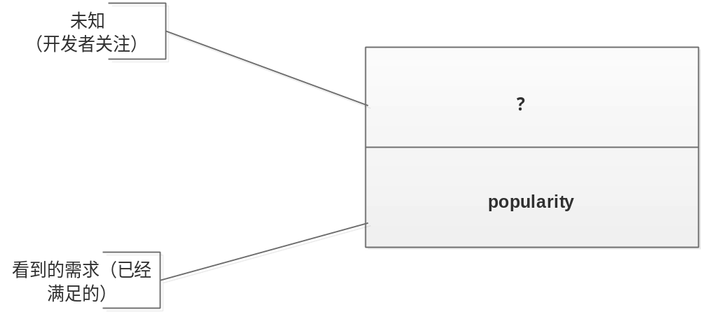
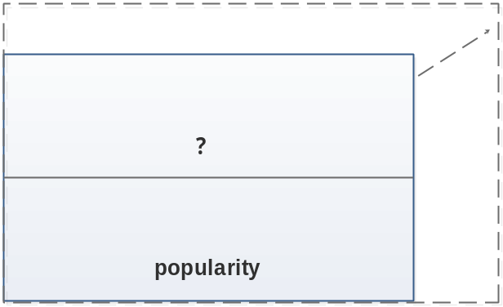
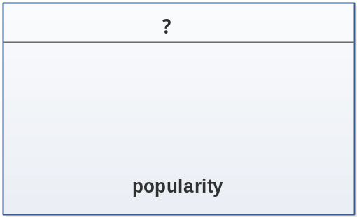
实验 - 综合
图：需求
图：对于开发者，意味着什么？

Slide 32
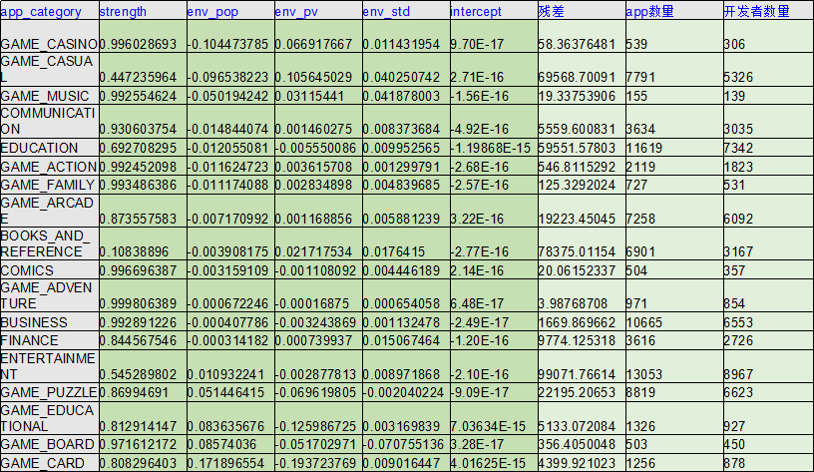

实验 - 综合
表：在18个app类别上分别进行测试。

Slide 33
实验 - 综合
分析（针对某个功能）：
effect 与 strength 成正比。
与psd(标准差)成正比，
  psd越小，app流行度接近，竞争越激烈
  越不利于 app的effect。
effect & (popularity,pv)
  【15/19】【系数】popularity * PV < 0
    【6/15】(+)popularity,(-)PV
      图2
      popularity-->宣传
      竞争对手越少越好。
    【9/15】(-)popularity,(+)PV
      图1
      popularity ：市场份额
      参与者越多越好，降低大公司压制风险。
图1
图2
？ 流行 ≈开发者更多机会
待进一步研究。

Slide 34
大纲
动机
背景
创新点
模型建立
实验
总结

Slide 35
总结
【动机】为开发者提供较高层次的市场指导。
【背景】为对于市场分析，开发者指导的研究。
【模型建立】通过模型刻画app,开发者，市场环境。
【实验】利用google play上信息，通过模型量化，在此基础上进行分析，包括开发者和app分析，市场环境分析以及综合分析。

Slide 36
谢谢

